Slide 1
What If There Were No Bees?

Slide 2
Read Aloud (Leer en Voz Alta)

Slide 3
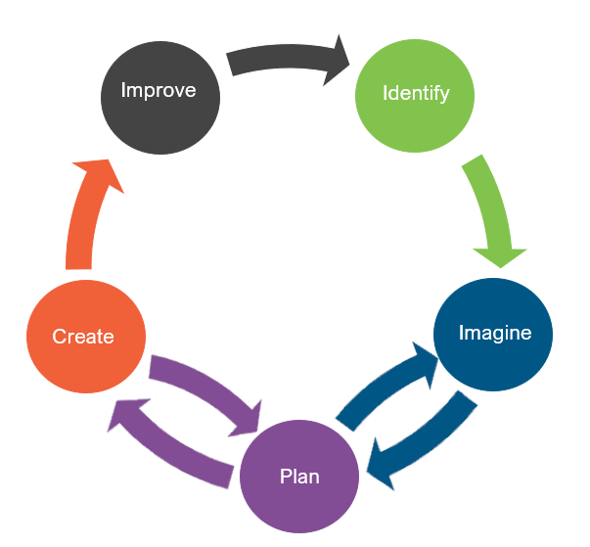
Engineering Design (Diseño de Ingeniería)
What is engineering?
(¿Qué es la ingeniería?)

Slide 4
Engineering Design (Diseño de Ingeniería)
What is engineering?
(¿Qué es la ingeniería?)
What are engineering jobs?
(¿Qué son los trabajos de ingeniería?)

Slide 5
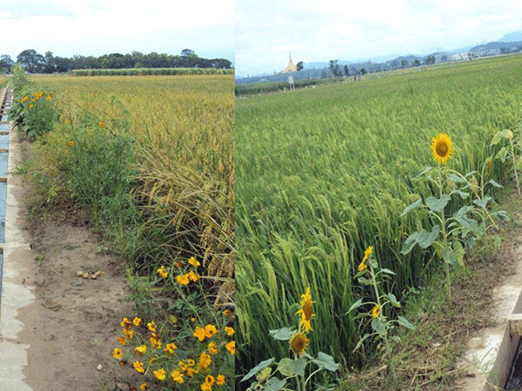
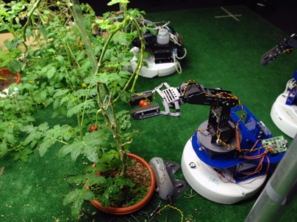
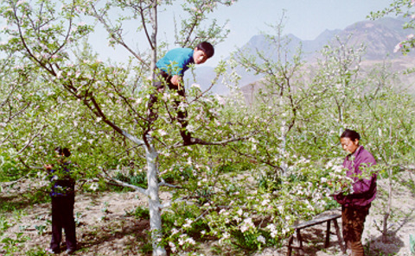
Engineering Jobs (Trabajos de Ingeniería)
This Photo by Unknown Author is licensed under CC BY-SA-NC
This Photo by Unknown Author is licensed under CC BY
This Photo by Unknown Author is licensed under CC BY-SA-NC

Slide 6
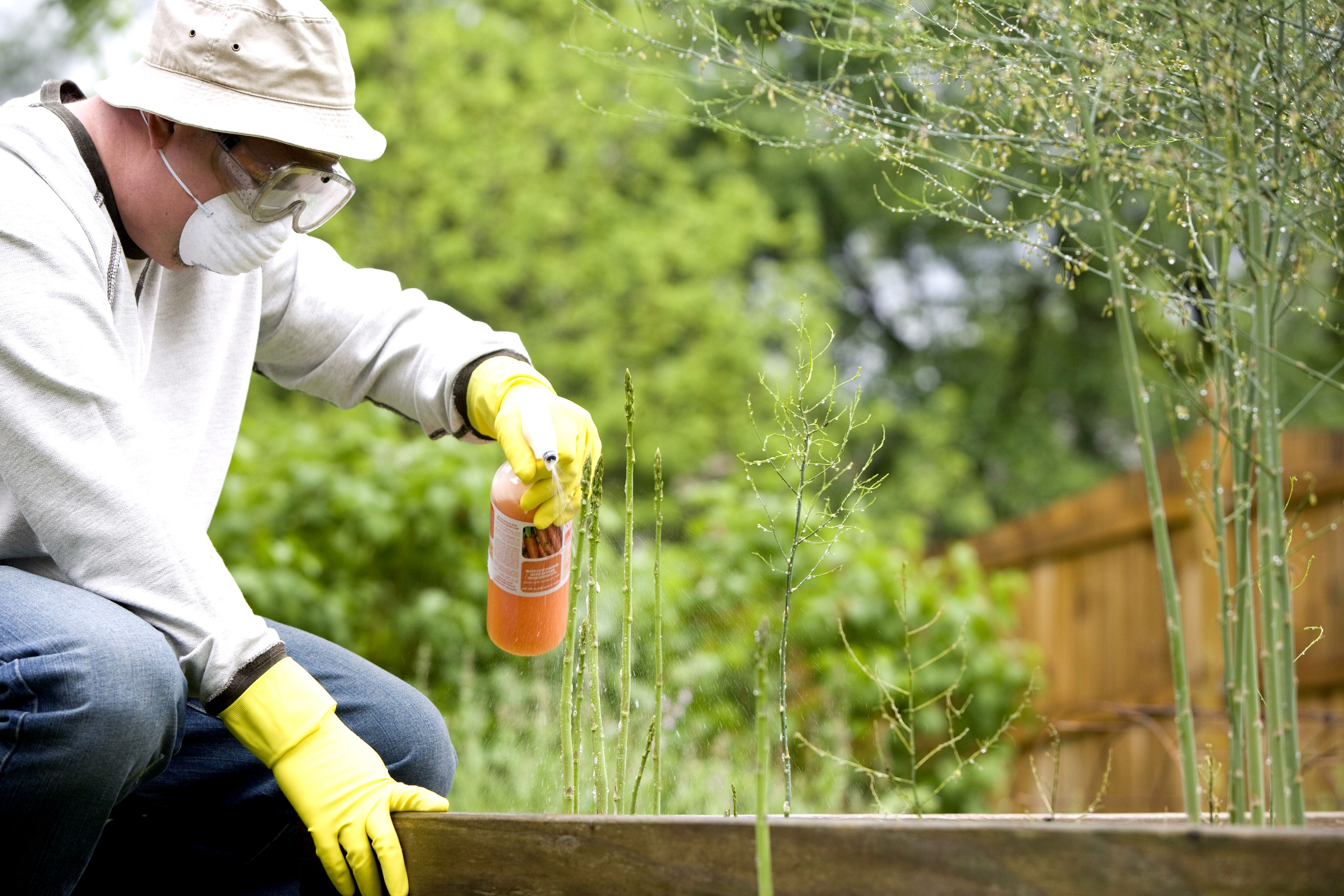
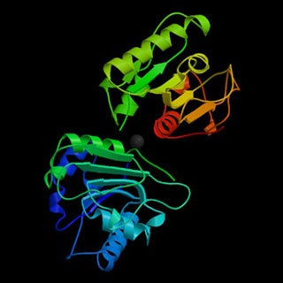
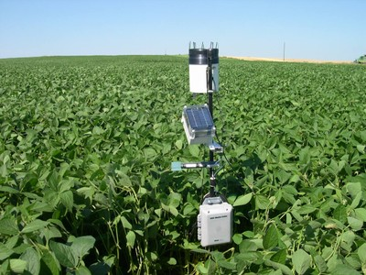
Engineering Jobs (Trabajos de Ingeniería)
This Photo by Unknown Author is licensed under CC BY-SA-NC
This Photo by Unknown Author is licensed under CC BY-SA
This Photo by Unknown Author is licensed under CC BY

Slide 7
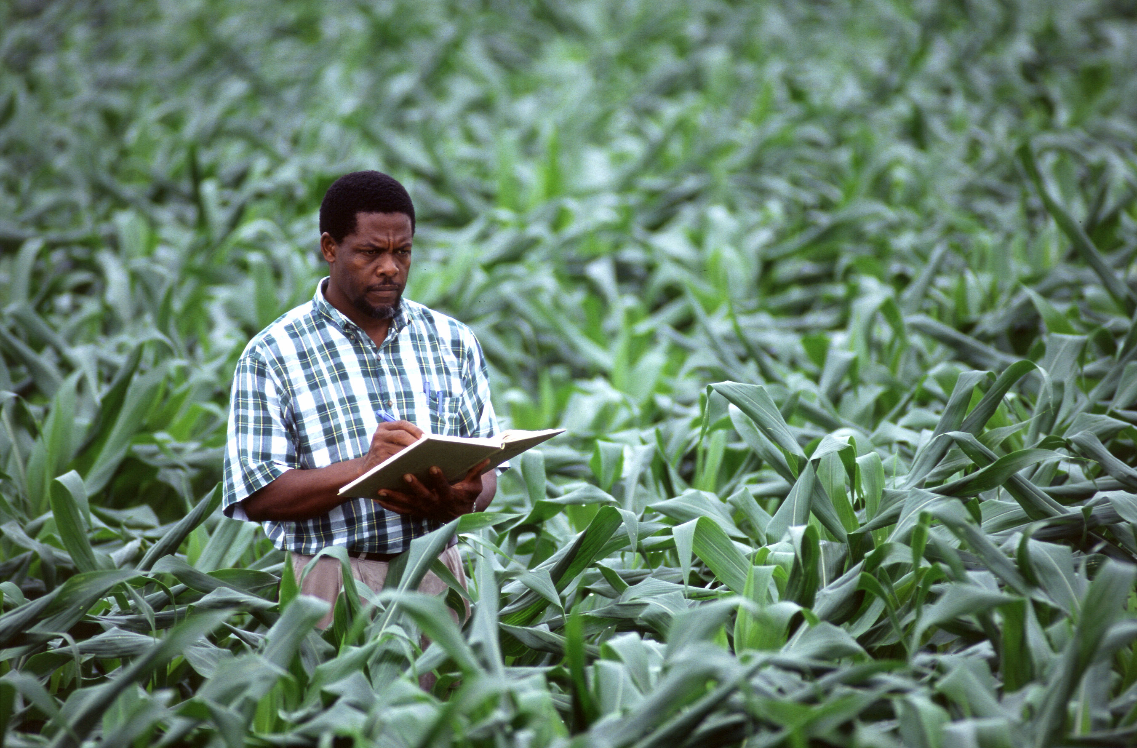
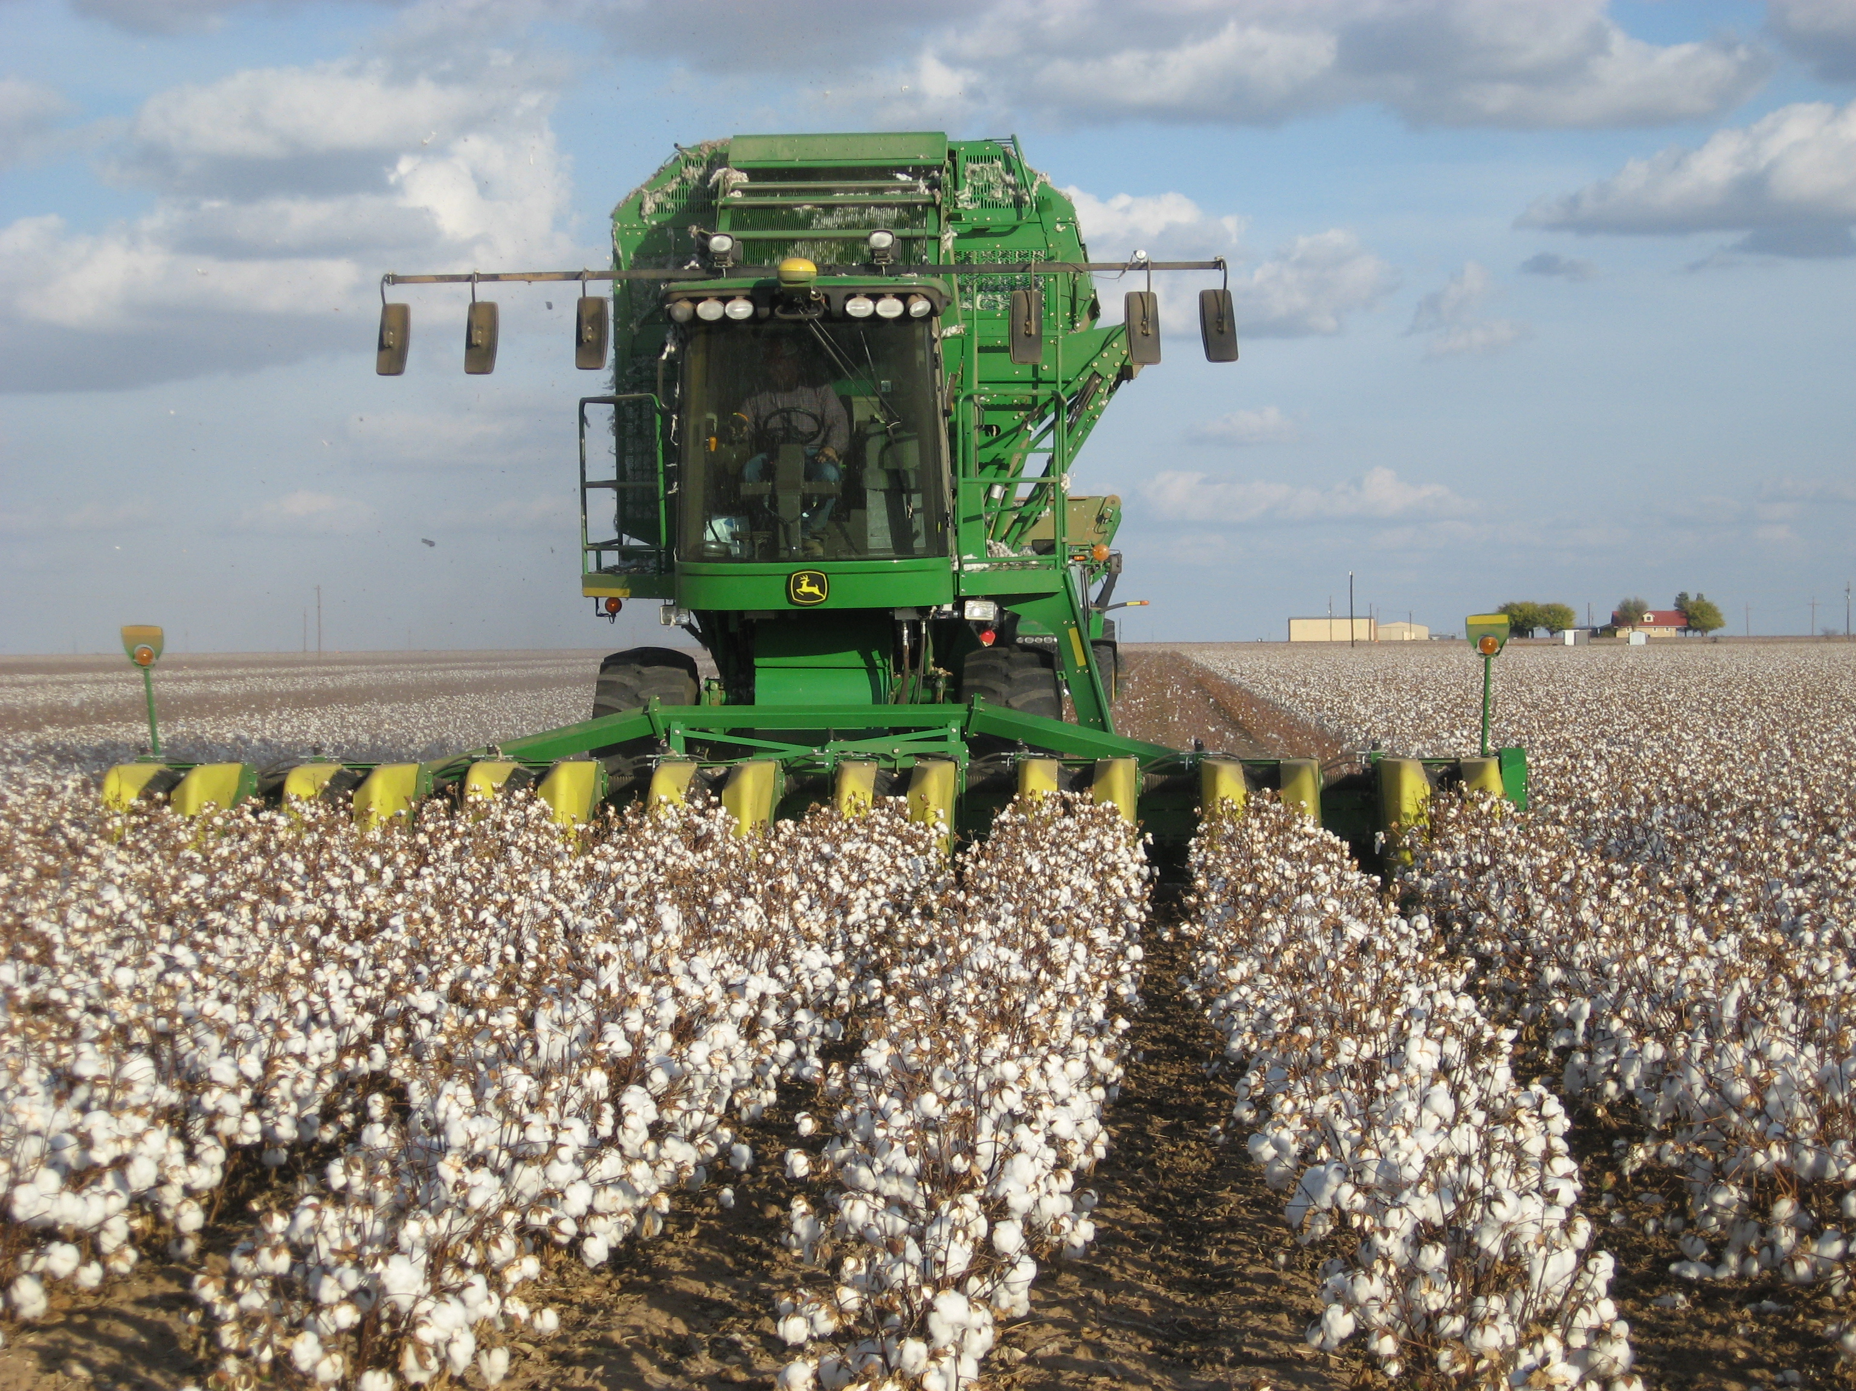
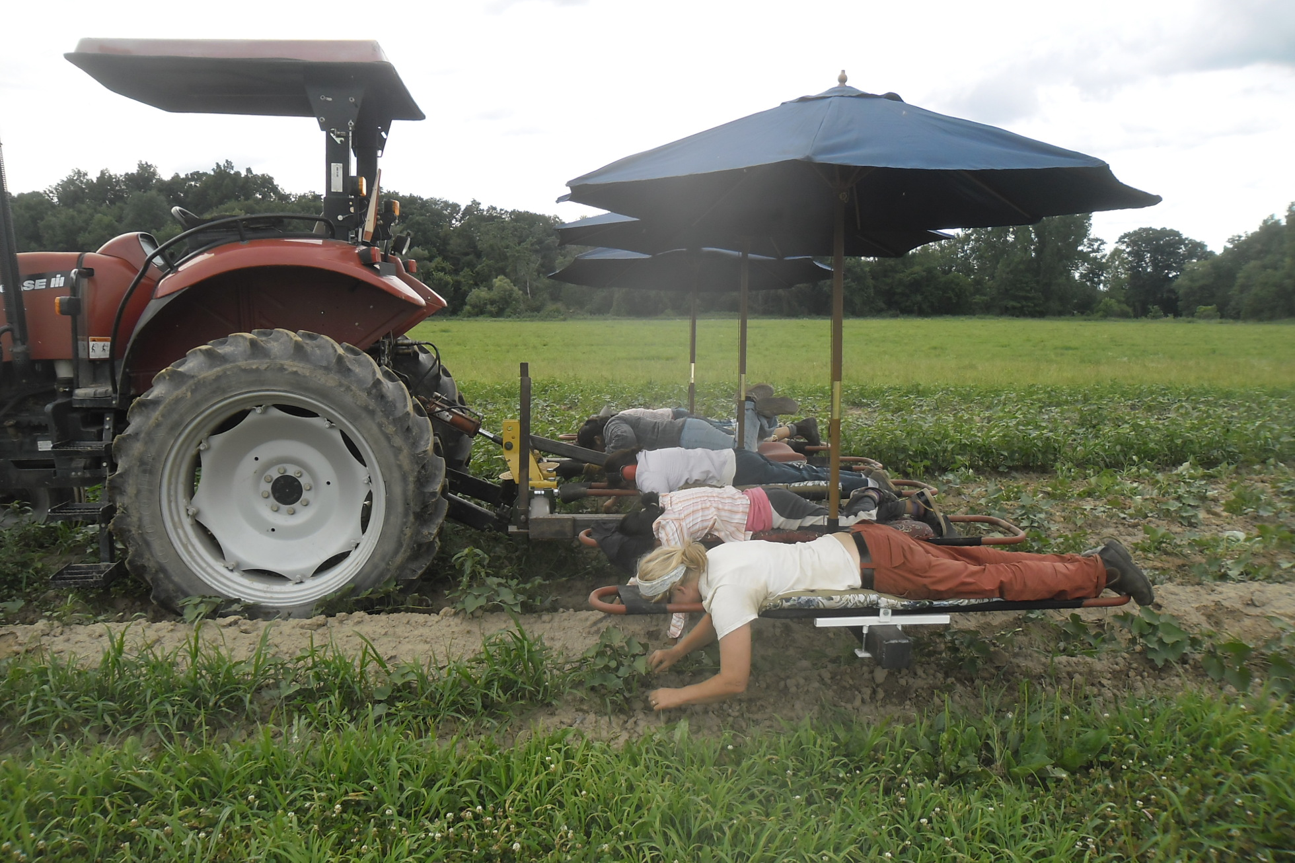
Engineering Jobs (Trabajos de Ingeniería)
This Photo by Unknown Author is licensed under CC BY-SA
This Photo by Unknown Author is licensed under CC BY-SA
This Photo by Unknown Author is licensed under CC BY-SA

Slide 8
Engineering Design (Diseño de Ingeniería)
What is engineering?
(¿Qué es la ingeniería?)
What are engineering jobs?
(¿Qué son los trabajos de ingeniería?)
Who can be an engineer?
(¿Quién puede ser ingeniero?)

Slide 9
Engineering Design Process (Proceso de Diseño de Ingeniería)

Slide 10
Problem
The Lee, Martínez, and Smith families have noticed that there are fewer bees around their farm. They are worried that over time, there may be no bees left to pollinate their crops. What can they do to make sure their crops and surrounding lands get pollinated?
Today, you are going to put on your engineering hat to design an artificial pollinator that can do the work of honeybees.

Slide 11
Problema
Las familias Lee, Martínez y Smith han notado que hay menos abejas alrededor de su granja. Les preocupa que, con el tiempo, no queden abejas para polinizar sus cultivos. ¿Qué pueden hacer para asegurarse de que sus cultivos y las tierras circundantes sean polinizados?
Hoy te pondrás tu sombrero de ingeniero para diseñar una forma de atraer abejas o diseñar un polinizador artificial que pueda hacer el trabajo de las abejas.

Slide 12
Criteria (Desired Outcomes) (Criterios (Resultados Deseados))
A successful pollinator design should include the following:
A handle that can fit in the palm of an adult’s hand
Ability to transfer 0.2 g of pollen over three attempts
Look like a natural pollinator (bee, hummingbird, butterfly, etc.)
Bonus Points: Artificial pollinator works in a medium and small opening.
Un diseño de polinizador exitoso debe incluir lo siguiente:
Tiene un mango que puede caber en la palma de la mano de un adulto
Capacidad de transferir 0.2 g de polen en tres intentos
Parece un polinizador natural (abeja, colibrí, mariposa, etc.)
Puntos de Bonificación: El polinizador artificial funciona en una abertura mediana y pequeña.

Slide 13
Constraints (Limitations) (Grade 2)
Time Limit: You will have 25 minutes to build the pollinator.
Materials: You will only be able to use the materials provided.
Counters: You will have 25 counters to complete this challenge.
Collaboration: One design element from each team member must be used in the final design.
Redesign: Each team can test their prototype as many times as needed during the 25-minute design phase.

Slide 14
Restricciones (Limitaciones) (Grade 2)
Límite de tiempo: Tendrás 25 minutos para construir el polinizador.
Materiales: Solo podrá utilizar los materiales proporcionados.
Contadores: Tendrás 25 contadores para completar este desafío.
Colaboración: El diseño final debe de incluir un elemento diseñado por cada miembro del equipo.
Rediseño: Cada equipo puede probar su prototipo tantas veces como sea necesario durante la fase de diseño de 25 minutos.

Slide 15
Constraints (Limitations) (Grades 3-4)
Time Limit: You will have 25 minutes to build the pollinator.
Materials: You will only be able to use the materials provided.
Budget: You will have $25 to complete this challenge.
Collaboration: One design element from each team member must be used in the final design.
Redesign: Each team can test their prototype as many times as needed during the 25-minute design phase.

Slide 16
Restricciones (Limitaciones) (Grades 3-4)
Límite de tiempo: Tendrás 25 minutos para construir el polinizador.
Materiales: Solo podrá utilizar los materiales proporcionados.
Presupuesto: Tendrás $25 para completar este desafío.
Colaboración: El diseño final debe de incluir un elemento diseñado por cada miembro del equipo.
Rediseño: Cada equipo puede probar su prototipo tantas veces como sea necesario durante la fase de diseño de 25 minutos.

Slide 17
Explore Materials (Grade 2) (Explorar Materiales)
Materials (Materiales)​​​​​ | Cost (Costo)​​​​​
Chenille Sticks (Limpiapipas) | 4 counters per stick
Pompom (Pompón) | 2 counters per pompom
Popsicle Sticks (Palitos de Helados) | 5 counters per stick
Clothespins (Pinza de Ropa) | 5 counters per pin
Straws (Popotes) | 2 counters per straw
Tape (Cinta Adhesiva) | 3 counters per roll
Glue Stick (Barra de Pegamento) | 4 counters per stick
Scissors (Tijeras) ​ | 3 counters per pair
Construction Paper (Papel de Construcción) | 3 counters per sheet
Cotton Swabs (Bastoncillo de Algodón) | 1 counter per swab

Slide 18
Explore Materials (Grades 3-4) (Explorar Materiales)
Materials (Materiales)​​​​​ | Cost (Costo)​​​​​
Chenille Sticks (Limpiapipas) | $4 per stick
Pompom (Pompón) | $2 per pompom
Popsicle Sticks (Palitos de Helados) | $5 per stick
Clothespins (Pinza de Ropa) | $5 per pin
Straws (Popotes) | $2 per straw
Tape (Cinta Adhesiva) | $3 per roll
Glue Stick (Barra de Pegamento) | $4 per stick
Scissors (Tijeras) ​ | $3 per pair
Construction Paper (Papel de Construcción) | $3 per sheet
Cotton Swabs (Bastoncillo de Algodón) | $1 per swab

Slide 19
Brainstorm (Idea Genial)
1 minute: Individual Design
Draw a plan of how you think the Lee, Martinez, and Smith families should design their artificial pollinator.
5 minutes: Each member presents their ideas to the group.
Share your ideas and focus on things you like the most about your idea that you would like to see be used as a design element for the final design.
1 minuto: Diseño Individual
Dibuja un plan de cómo crees que las familias Lee, Martinez y Smith deberían diseñar su polinizador artificial.
5 minutos: Cada miembro presenta sus ideas al grupo.
Comparte tus ideas y señala las cosas que más te gustan de tu idea que te gustaría que se use como un elemento para el diseño final.
Notes:
Give students 1 minute to individually design and draw a plan of how they think the Lee, Martinez, and Smith families should attract bees. Students should not talk during this minute or share ideas with each other. Remind students their ideas will be used as design elements for the final design.
After a minute, give students 5 minutes to present and share their ideas with the group. Let students know that they should focus on key aspects of their idea to be used as design elements for the final design when sharing.

Slide 20
Gather Materials (Reunir Materiales)
A successful pollinator design should include the following:
A handle that can fit in the palm of an adult’s hand
Ability to transfer 0.2 g of pollen over three attempts
Look like a natural pollinator (bee, hummingbird, butterfly, etc.)
Bonus Points: Artificial pollinator works in a medium and small opening.
Un diseño de polinizador exitoso debe incluir lo siguiente:
Tiene un mango que puede caber en la palma de la mano de un adulto
Capacidad de transferir 0.2 g de polen en tres intentos
Parece un polinizador natural (abeja, colibrí, mariposa, etc.)
Puntos de Bonificación: El polinizador artificial funciona en una abertura mediana y pequeña.

Slide 21
Team Member Responsibilities (Responsabilidades de los Miembros del Equipo)
Assign responsibilities of each team member during the process
Material Manager: collects materials
Banker: manages the budget
Head Engineer: measures the handle
Quality Control Manager: matches the design to the prototype
Asignar responsabilidades de cada miembro del equipo durante el proceso
Administrador de Materiales: recopila materiales
Banquero: maneja el presupuesto
Jefe de Ingenieros: medir el mango
Gerente de Control de Calidad: haga coincidir el diseño con el prototipo
Notes:
Now we need to make sure everyone on the team has their responsibilities. It is okay if someone has more than one responsibility. These are the three we must have, someone to collect the materials, someone to manage the counters,, and someone to make sure the design and the prototype match.

Slide 22
Design Your Pollinator! (¡Diseña Tu Polinizador!)

Slide 23
Criteria (Desired Outcomes) (Criterios (Resultados Deseados))
A successful pollinator design should include the following:
A handle that can fit in the palm of an adult’s hand
Ability to transfer 0.2 g of pollen over three attempts
Look like a natural pollinator (bee, hummingbird, butterfly, etc.)
Bonus Points: Artificial pollinator works in a medium and small opening.
Un diseño de polinizador exitoso debe incluir lo siguiente:
Tiene un mango que puede caber en la palma de la mano de un adulto
Capacidad de transferir 0.2 g de polen en tres intentos
Parece un polinizador natural (abeja, colibrí, mariposa, etc.)
Puntos de Bonificación: El polinizador artificial funciona en una abertura mediana y pequeña.

Slide 24
Scorecard (Grade 2)
CRITERIA | POINTS |  |  |  | SCORE
 | 2 |  | 1 | 0
COLLABORATION | The design has elements contributed by all team members. |  | The design has elements contributed by two team members. | The design does not have elements contributed by each team member.
POLLEN | The pollinator transfers 0.2g or more pollen over three attempts. |  | The pollinator transfers 0.1g - 0.19g of pollen over three attempts. | The pollinator transfers less than 0.1g of pollen over three attempts.
HANDLE | The design’s handle fits in the palm of an adult’s hand. |  | The design’s handle fits in the palm of a youth’s hand, but not an adult’s hand. | The design’s handle does not fit in the palm of a youth’s hand.
POLLINATOR | The design looks like a pollinator. (Bee, hummingbird, butterfly, etc.) |  | The design has at least one aspect pulled from a pollinator but does not look like one. | The design does not look like a pollinator.
BUDGET: COUNTERS USED | 19 counters or less. |  | 20 – 25 counters. | 26 counters or more.
BONUS: MEDIUM OPENING | The pollinator transfers 0.2g or more pollen over three attempts. |  | The pollinator transfers 0.1g - 0.19g of pollen over three attempts. | The pollinator transfers less than 0.1g of pollen over three attempts.
BONUS: SMALL OPENING | The pollinator transfers 0.2g or more pollen over three attempts. |  | The pollinator transfers 0.1g - 0.19g of pollen over three attempts. | The pollinator transfers less than 0.1g of pollen over three attempts.
 |  |  |  | TOTAL SCORE

Slide 25
Tanteador (Grade 2)
CRITERIOS | PUNTOS |  |  | PUNTAJE
 | 2 | 1 | 0
COLABORACIÓN | El diseño tiene elementos aportados por todos los miembros del equipo. | El diseño tiene elementos aportados por dos miembros del equipo. | El diseño no tiene elementos aportados por cada miembro del equipo.
POLEN | El polinizador transfiere 0.2g o más de polen en tres intentos. | El polinizador transfiere 0.1g – 0.19g de polen en tres intentos. | El polinizador transfiere menos de 0.1g de polen en tres intentos.
MANGO | El mango del diseño cabe en la palma de la mano de un adulto. | El mango del diseño cabe en la palma de la mano de un joven, pero no en la mano de un adulto. | El mango del diseño no cabe en la palma de la mano de un joven.
POLINIZADOR | El diseño parece un polinizador. (Abeja, colibrí, mariposa, etc.) | El diseño tiene al menos un aspecto extraído de un polinizador, pero no lo parece. | El diseño no parece un polinizador.
PRESUPUESTO: CONTADORES UTILIZADOS | 19 contadores o menos. | 20 – 25 contadores. | 26 contadores o más.
PUNTOS ADICIONALES: APERTURA PEQUEÑA | El polinizador transfiere 0.2g o más de polen en tres intentos. | El polinizador transfiere 0.1 g – 0.19 g de polen en tres intentos. | El polinizador transfiere menos de 0.1 g de polen en tres intentos.
PUNTOS ADICIONALES: APERTURA MEDIA | El polinizador transfiere 0.2g o más de polen en tres intentos. | El polinizador transfiere 0.1g – 0.19g de polen en tres intentos. | El polinizador transfiere menos de 0.1g de polen en tres intentos.
 |  |  | PUNTAJE TOTAL

Slide 26
Scorecard (Grades 3-4)
CRITERIA | POINTS |  |  |  | SCORE
 | 2 |  | 1 | 0
COLLABORATION | The design has elements contributed by all team members. |  | The design has elements contributed by two team members. | The design does not have elements contributed by each team member.
POLLEN | The pollinator transfers 0.2g or more pollen over three attempts. |  | The pollinator transfers 0.1g - 0.19g of pollen over three attempts. | The pollinator transfers less than 0.1g of pollen over three attempts.
HANDLE | The design’s handle fits in the palm of an adult’s hand. |  | The design’s handle fits in the palm of a youth’s hand, but not an adult’s hand. | The design’s handle does not fit in the palm of a youth’s hand.
POLLINATOR | The design looks like a pollinator. (Bee, hummingbird, butterfly, etc.) |  | The design has at least one aspect pulled from a pollinator but does not look like one. | The design does not look like a pollinator.
BUDGET USED | $19 or less. |  | $20 – $25. | $26 or more.
BONUS: MEDIUM OPENING | The pollinator transfers 0.2g or more pollen over three attempts. |  | The pollinator transfers 0.1g - 0.19g of pollen over three attempts. | The pollinator transfers less than 0.1g of pollen over three attempts.
BONUS: SMALL OPENING | The pollinator transfers 0.2g or more pollen over three attempts. |  | The pollinator transfers 0.1g - 0.19g of pollen over three attempts. | The pollinator transfers less than 0.1g of pollen over three attempts.
 |  |  |  | TOTAL SCORE

Slide 27
Tanteador (Grades 3-4)
CRITERIOS | PUNTOS |  |  | PUNTAJE
 | 2 | 1 | 0
COLABORACIÓN | El diseño tiene elementos aportados por todos los miembros del equipo. | El diseño tiene elementos aportados por dos miembros del equipo. | El diseño no tiene elementos aportados por cada miembro del equipo.
POLEN | El polinizador transfiere 0.2g o más de polen en tres intentos. | El polinizador transfiere 0.1g – 0.19g de polen en tres intentos. | El polinizador transfiere menos de 0.1g de polen en tres intentos.
MANGO | El mango del diseño cabe en la palma de la mano de un adulto. | El mango del diseño cabe en la palma de la mano de un joven, pero no en la mano de un adulto. | El mango del diseño no cabe en la palma de la mano de un joven.
POLINIZADOR | El diseño parece un polinizador. (Abeja, colibrí, mariposa, etc.) | El diseño tiene al menos un aspecto extraído de un polinizador, pero no lo parece. | El diseño no parece un polinizador.
PRESUPUESTO UTILIZADOS | $19 o menos. | $20 – $25. | $26 o más.
PUNTOS ADICIONALES: APERTURA PEQUEÑA | El polinizador transfiere 0.2g o más de polen en tres intentos. | El polinizador transfiere 0.1g – 0.19g de polen en tres intentos. | El polinizador transfiere menos de 0.1g de polen en tres intentos.
PUNTOS ADICIONALES: APERTURA MEDIA | El polinizador transfiere 0.2g o más de polen en tres intentos. | El polinizador transfiere 0.1g – 0.19g de polen en tres intentos. | El polinizador transfiere menos de 0.1g de polen en tres intentos.
 |  |  | PUNTAJE TOTAL

Slide 28
Redesign: Discussion (Rediseño: Discusión)
What worked?
What did not work?
What do you want to improve?
¿Qué funcionó?
¿Qué fue lo que no funcionó?
¿Qué quieres mejorar?

